Slide 1

Manajemen Sains
Tri Sutrisno, S.Si., M.Sc

Slide 2
Manfaat Pembelajaran
Memahami metode kuantitatif dan hubungannya dengan teori pengambilan keputusan manajemen
Memahami dan mampu menyelesaikan studi kasus teknik analisa keputusan

Slide 3
Tujuan Pembelajaran
Setelah mengikuti kuliah ini mahasiswa diharapkan dapat memakai Metode Sains untuk memecahkan masalah manajemen khususnya dalam hal penyajian data

Slide 4
Materi
Pendahuluan
Pengantar Program Linear : Formulasi Model dan Solusi Grafik
Program Linear : Solusi komputer dan Analisa Sensitivitas
Program Linear : Contoh-contoh Model
Program Integer
Masalah Transportasi, Pengapalan, dan Penugasan
Model Arus Jaringan
Manajemen Proyek
Pengambilan Keputusan dengan multiple kriteria
Program non linear
Analisa keputusan
Analisa Antrian
Manajemen Persediaan.
Simulasi

Slide 5

Penilaian
UAS 40%
UTS 35%
TUGAS 25%

Slide 6
Software pendukung
Ms Office (excel + Project)
POM for windows

Slide 7

Referensi
Taylor W. Bernard. 2004. Management Science Ninth Edition. Prentice Hall : New Jersey
Buku Manajemen Sains
Buku Riset Operasi

Slide 8
Manajemen Sains

Slide 9
Pengertian
Management →Perancis Kuno(ménegement)→Seni melaksanakan dan mengatur
Sudah sejak ribuan tahun lalu
Ditandai piramida Mesir (dibangun 100.000 orang selama 20 tahun)
Venesia Italia sebagai pusat perekonomian (banyak organisasi dan perusahaan modern)

Slide 10
Era Manajemen Sains
Ditandai dengan berkembangan perkembangan ilmu manajemen dari kalangan insinyur
Manajemen ilmiah(scientific manajemen) dipopulerkan Frederick Winslow Taylor dalam bukunya yang “Principles of Scientific
Management” pada tahun 1911.
– MI : Penggunaan metode ilmiah untuk menentukan cara terbaik dalam menyelesaikan suatu pekerjaan

Slide 11
Pendekatan Manajemen Sains
Observasi
Mengenali masalah dalam
manajemen
Definisi Masalah
Masalah dijabarkan
dengan singkat dan jelas
Teknik Manajemen
Model Konstruksi
Solusi
Membuat hubungan sistematik antar variabel
Umpan balik
Memperoleh solusi yang valid
Informasi
Pelaksanaan
Mengeksekusi dalam proses manajemen

Slide 12
1.Observasi
Pelajari Masalah
Krisis
Situasi yang harus diantisipasi dan direncanakan
Dilakukan oleh manajer
Pakar Sains Manajemen : orang yang menguasai teknik sains manajemen dan terlatih untuk memecahkan masalah menggunakan teknik sains manajemen

Slide 13
Pekerjaan kedepan
Menejemen sains digunakan dalam menghasilkan dan melayani tipe-tipe pekerja:
Service Industry : Client Management, Commercial Banking and Real Estate,
Financial Consulting, Health Systems, and Human Resource Consulting
Manufacturing Industry : Inventory Management, Logistics, Operation
Management, Production Management, and Warehousing
Research and Development : Data Analysis, Environmental Protection and
Preservation, and Human Factors Engineering
Business and Management : Business Strategy, Investment Banking,
Management Analysis, Project Management, and Business Development
Information Technology : Computer Integration, Database Design,
Telecommunication, and Web Development
Education : Teaching and Research

Slide 14
2.Definisi Masalah
Penjabaran masalah dengan singkat
Batasan-batasan masalah
Tingkatan masalah tersebut mempengaruhi unit lain
Ada Masalah = Tujuan Perusahaan tidak tercapai
Pentingnya TUJUAN

Slide 15
3.Perumusan Model
Adalah penyajian ringkas situasi masalah yang ada.
Grafik
Diagram
Set hubungan sistematis (angka, dan simbol-simbol)
Misal:
Pada suatu perusahaan, biaya produksi $5 dengan harga jual $20, maka model untuk menghitung laba total
Z = $20x – 5x
x : jumlah unit yang diproduksi dan dijual
Z : total laba

Slide 16
3.Perumusan Model
Simbol x dan z adalah variable
Variable : Simbol untuk mewakili item yang dapat memiliki berbagai nilai.
$20 dan $5 adalah paramater
Parameter : nilai-nilai konstan yang merupakan koefisien dari variable dependen [Z] (tergantung unit yang terjual) atau variable independen [x] (unit yang terjual)

Slide 17
3.Perumusan Model
Diasumsikan suatu produk yang terbuat dari besi dan perusahaan mempunyai persediaan 4 pon besi tiap unit dari 100 pon yang tersedia. Maka model (fungsi tujuan):
Z = $20x – 5x > model diatas
4x = 100

Slide 18
4.Pemecahan Model
 Aljabar Sederhana
 4x = 100
x = 25 unit
 Z = $20x – 5x
 Z =20(25) – 5(25) = $375 (Laba)
Nilai variable tidak menunjukkan keputusan aktual, tetapi hanya berupa informasi, anjuran, yang membantu manajer mambuat keputusan.

Slide 19
5.Implementasi
Adalah pelaksanaan nyata dari model yang telah dikembangkan atau pemecahan dari masalah yang dihasilkan oleh model yang telah dikembangkan.
Jika model sains manajemen dan solusinya tidak diimplementasi, maka semua usaha dan sumber daya yang digunakan dalam pengembangan model akan sia-sia.

Slide 20
Study kasus manajemen sains

Slide 21
Tujuan dan batasan
Tujuan : Memaksimalkan Z = $20x -5x
Batasan : 4x = 100
Maka keuntungan yang didapat Z = $20x – 5x
= 20 (25) – 5 (25)
= 375

Slide 22
Analisis titik impas
Komponen break even:
Volume
Biaya
Biaya tetap
Biaya variabel
Keuntungan

Slide 23
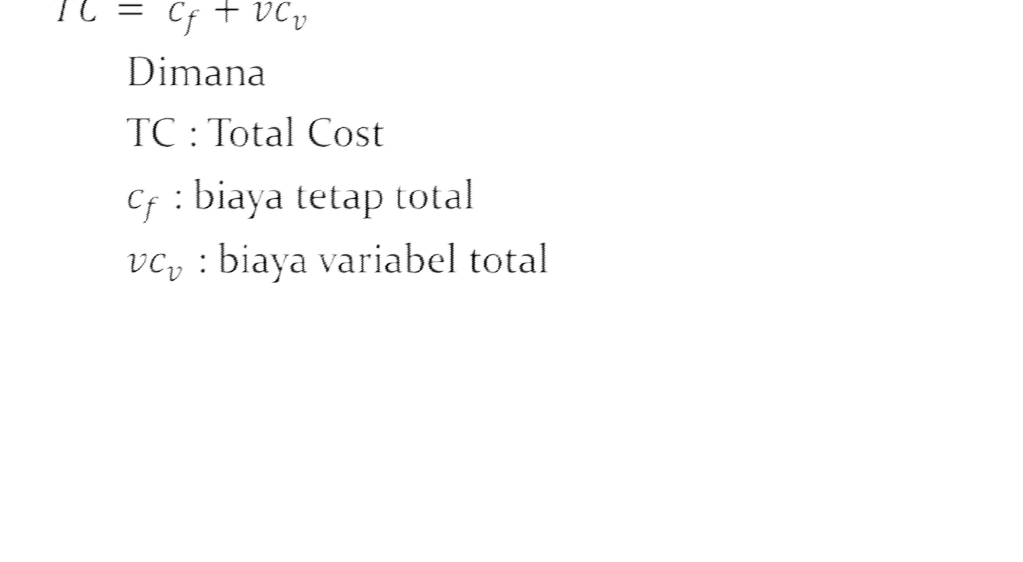
Formula

Slide 24
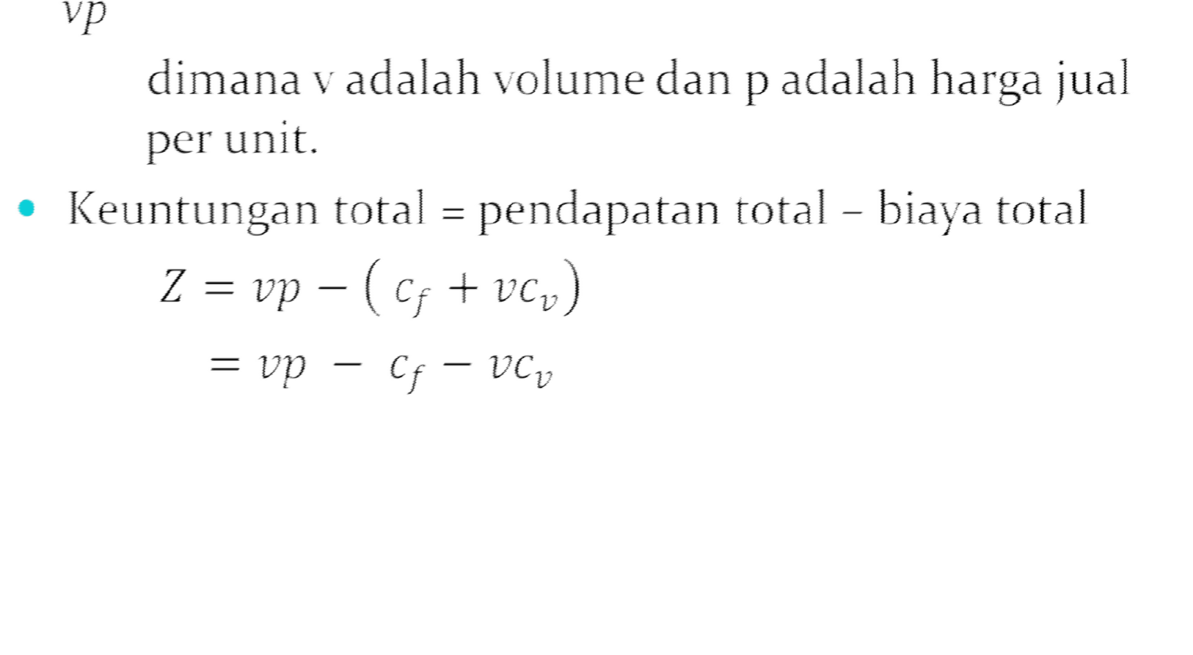
Formula

Slide 25
Contoh
Perusahaan Western Clothing Co memproduksi celana jeans, dan mengeluarkan biaya sebagai berikut :
Biaya tetap = C_{f} = $10.000
Biaya variabel = C_{v}= $8 / unit jeans
Jika diasumsikan volume pendapatan (V) adalah 400 unit celana, maka total biaya adalah :
TC = C_{f} + V.C_{v}
$10.000 + 400.$8 = $13.200

Slide 26
Dengan demikian jika perusahaan ingin memperoleh keuntungan maksimal, hanya merubah variabel cost perunitnya.
Misalnya dijual perunit adalah $23, maka pendapatan totalnya menjadi :
$(23 x 400) =$9.200
Kalau begitu berapa keuntungannya?
Selanjutnya dapat dirumuskan, bahwa :
Keuntungan total =pendapatan total – biaya total
Z = V_{p} – (C_{f} +V.C_{v}) Z = V_{p} – C_{f} - VC_{v}

Slide 27
Menghitung BEP
Kita tentu tidak mau rugi, juga $0 keuntungan, perlu ditentukan titik terrendah sebagai patokan.
Pada contoh diatas diketahui, bahwa :
Fixed cost = $10.000
Variabel cost unit = $8
Dengan menggunakan rumus Z = V_{p} – C_{f} - VC_{v}
Dan nilai Z diasumsikan dengan 0, maka :
Z = V_{p} – C_{f} – VC_{v} ----- > 0 = V_{p} – C_{f} – VC_{v}
0 = 23V – 10000 – 8V = - 10.000 – 15V
10.000 = 15 V
Jadi V = 666,7 unit celana (ini kalau laku semua dan ga
untung)

Slide 28
Bagaimana memperoleh profit
Bisa dilakukan dengan :
Menaikan volume produksi
– Diproduksi sampai 800 unit, maka
Z = V_{p} – C_{f} – VC_{v}
Z = (800). $(23) -10000 – (800).(8) = $2000
Meninggikan harga unit
Z = V_{p} – C_{f} – VC_{v}
Z = (400). $(50) – 10000 – (400).(8) = $6800

Slide 29
Secara umum volume BEP
Z = V_{p} – C_{f} – VC_{v}
Cf
p − Cv
0 = V_{p} – C_{f} – VC_{v}
0 = V_{p} - VC_{v}– C_{f}
v =
Dimana :
V = jumlah/ volume yang diproduksi Cf = fixed cost
Cv = variabel cost
P = harga jual perunit.
O = V (p-C_{v}) – C_{f}
Cf = V (p-C_{v})

Slide 30
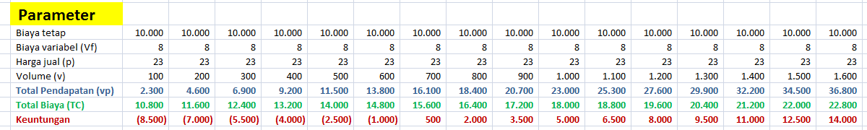
Solusi Komputer Excel
 Dan nilai Z diasumsikan dengan 0, maka :
Z = V_{p} – C_{f} – VC_{v}
0 = V_{p} – C_{f} – VC_{v}
0 = 23V – 10000 – 8V
0 = - 10.000 – 15V
10.000 = 15 V
Jadi V = 666,7 unit celana

Slide 31
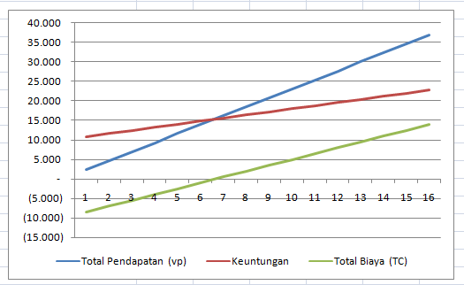
Solusi Grafik
 Dan nilai Z diasumsikan dengan 0, maka :
Z = V_{p} – C_{f} – VC_{v}
0 = V_{p} – C_{f} – VC_{v}
0 = 23V – 10000 – 8V
0 = - 10.000 – 15V
10.000 = 15 V
Jadi V = 666,7 unit celana
BEP

Slide 32
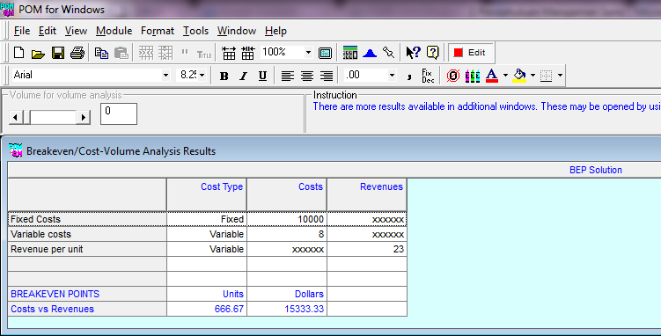
Solusi Komputer dengan POM for Windows

Slide 33
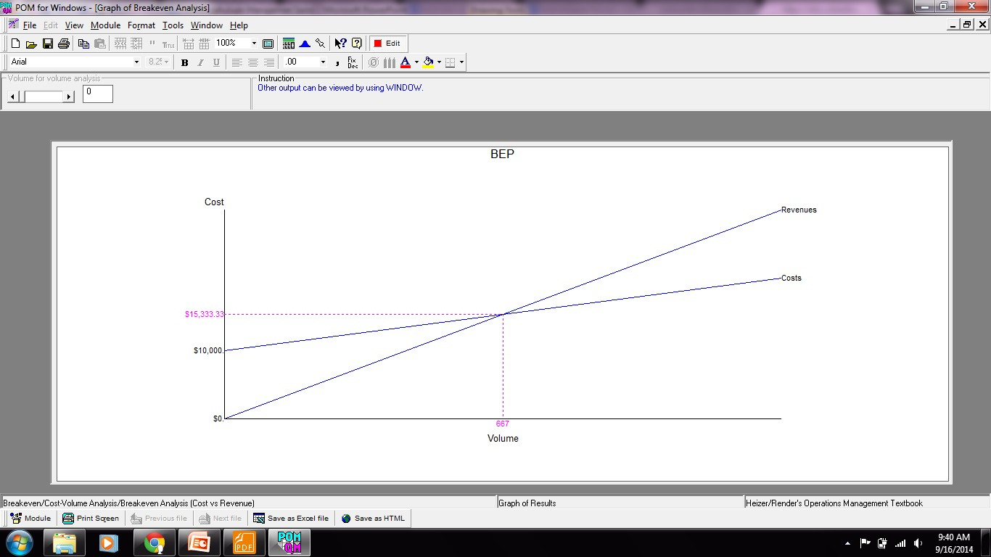
Grafik

Slide 34
Soal 1
Willow Furniture Company memproduksi meja. Biaya tetap produksi per bulan adalah
$8.000 dan biaya variabel per meja adalah
$65. Harga satu meja adalah $180.
Jika volume produksi per bulan mencapai 300 meja, tentukan biaya total.
Tentukan volume break even pada Willow Furniture Company
Gambarkan grafik volume break even

Slide 35
Soal 2
Retread Tire Company adalah perusahan bergerak dalam perbaikan ban. Biaya tetap per tahun adalah $60.000. Biaya variabel per ban adalah $9. Perusahaan mengenakan biaya perbaikan ban sebesar $25.
Untuk memperbaiki 12.000 ban per tahun, tentukan biaya total, pendapatan total, dan keuntungannya
Tentukan volume break even poin pada Retread Tire Company
Gambarkan grafik volume break even

Slide 36

Terim k sih

